Slide 1


Slide 2


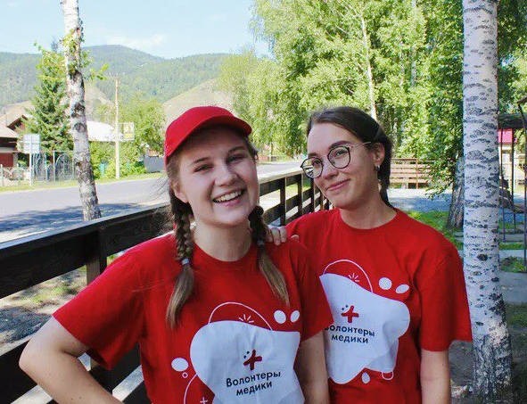


Кто мы?
Мы студенты Медицинского Института - ребята с горящим сердцем и доброй волей

Slide 3
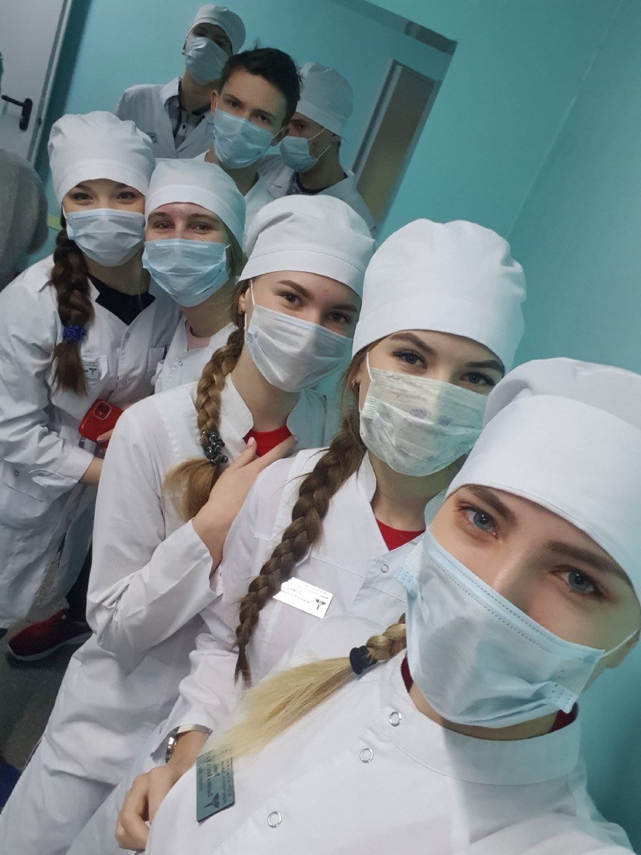
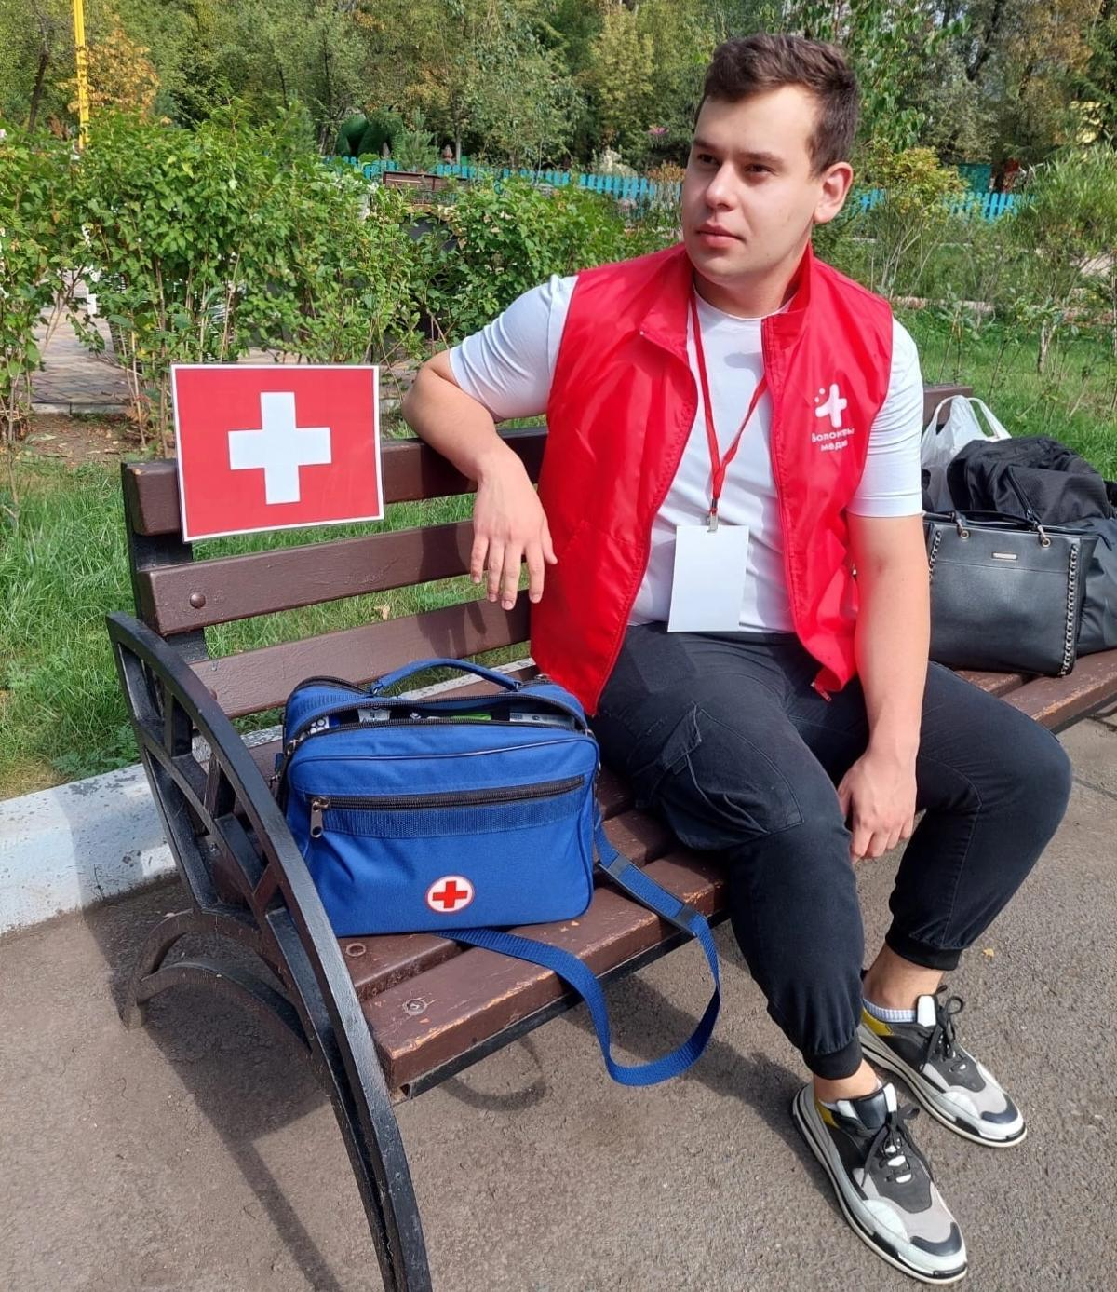
Чем мы занимаемся?
Мы проводим работу по 6 направлениям:
Волонтерская помощь в медицинских организациях
Санитарно-профилактическое просвещение
Здоровый образ жизни
Сопровождение мероприятий
Популяризация донорства
Программы для школьников

Slide 4
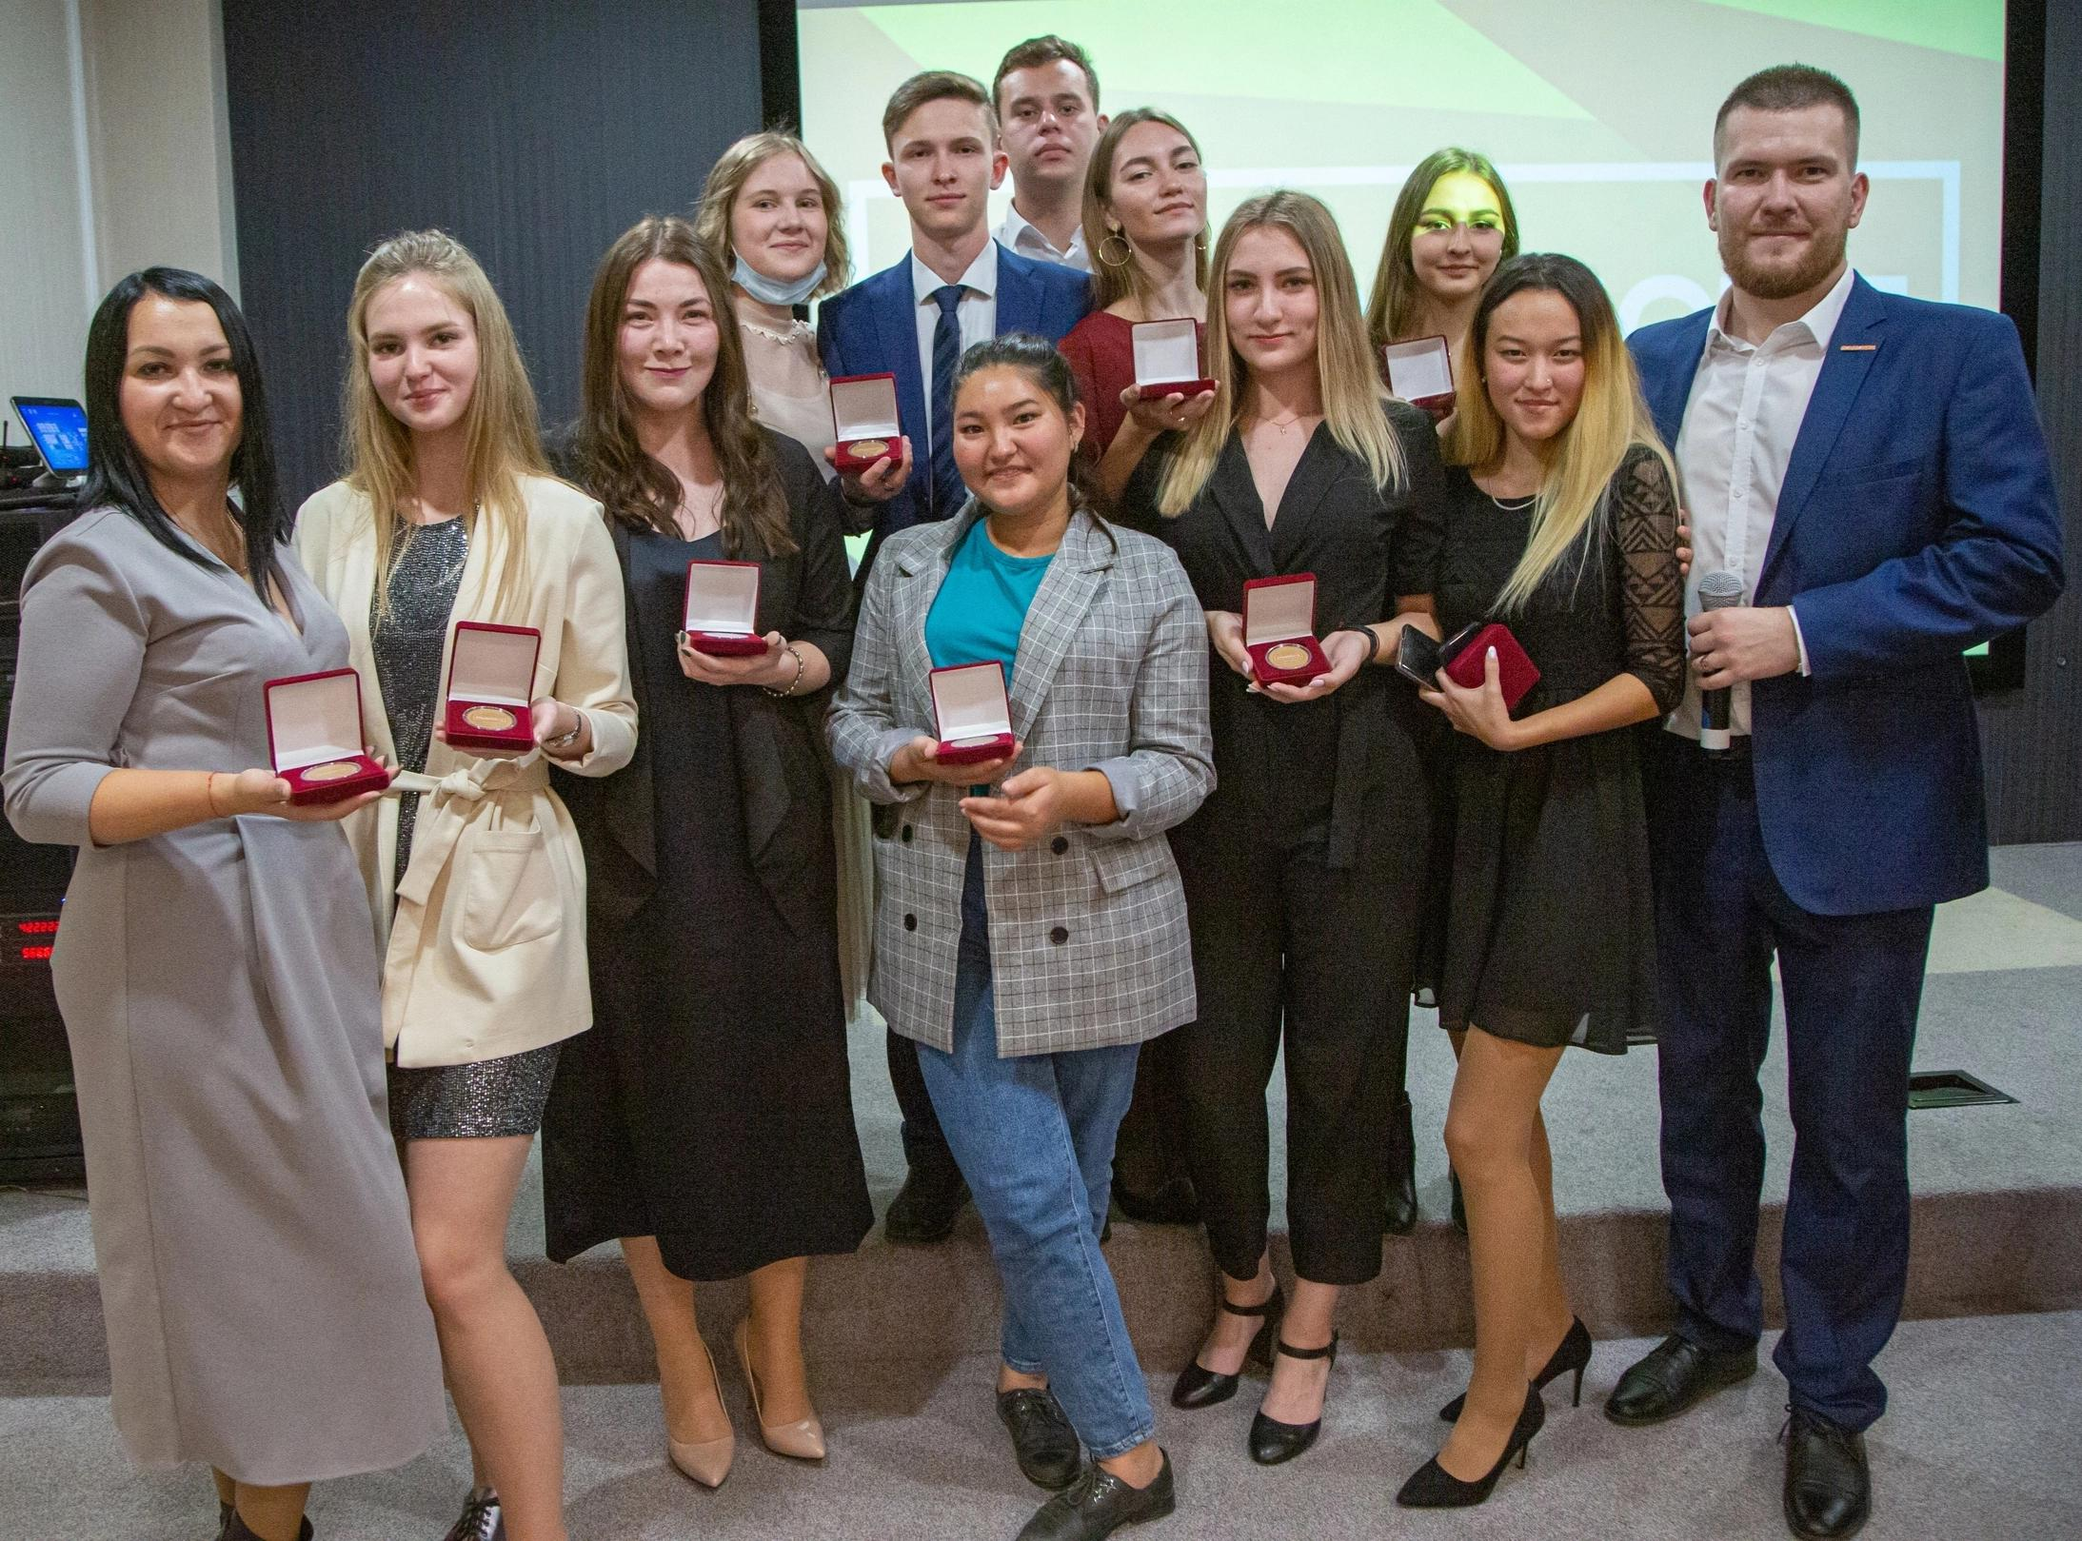


Наши достижения
Памятные медали Президента РФ «За бескорыстный вклад в организацию Общероссийской акции взаимопомощи «#МыВместе»
Благодарственные письма Министерства Здравоохранения Российской Федерации
Благодарственные письма ректора Хакасского Государственного Университета им. Н.Ф. Катанова
Признание и любовь директората института, медицинских работников

Slide 5
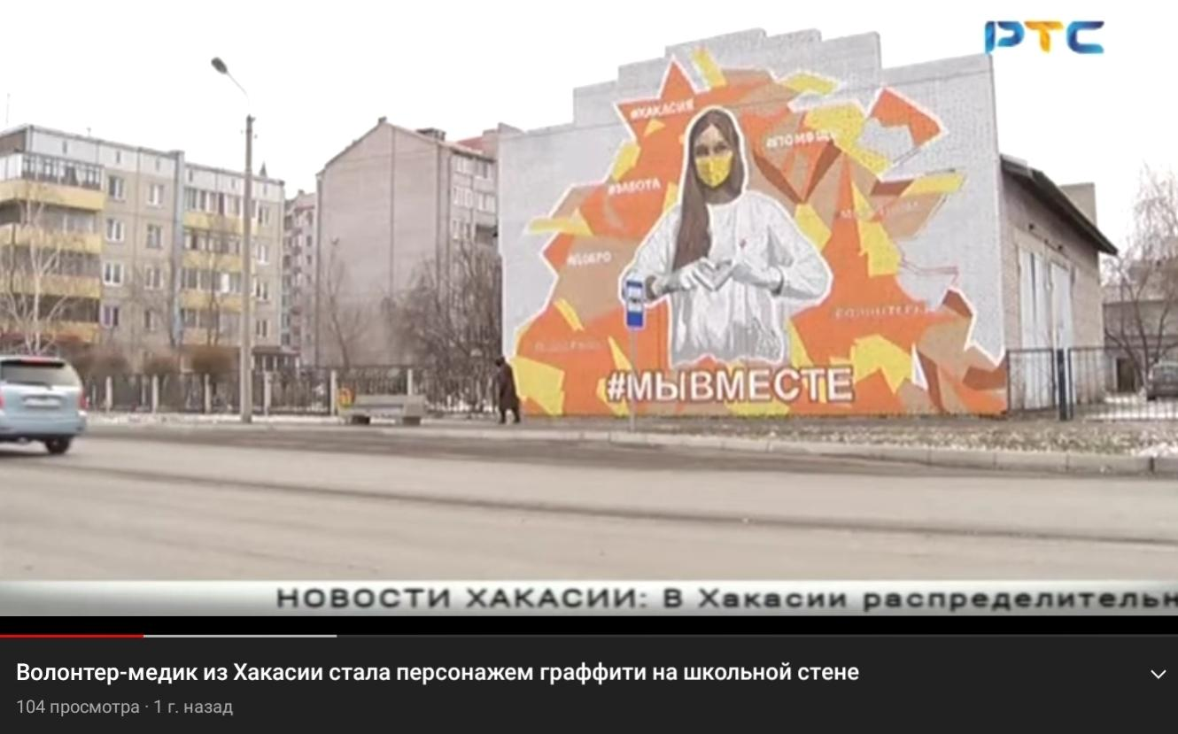
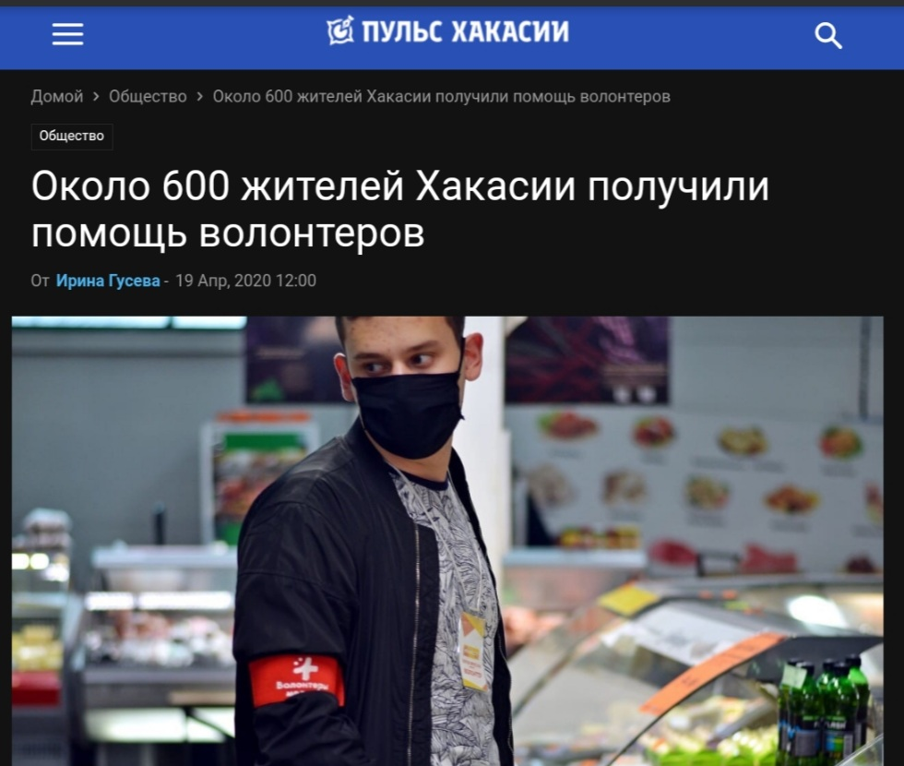
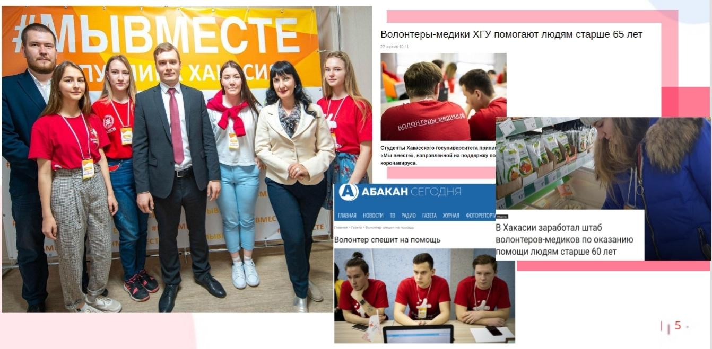
О нас в СМИ

Slide 6

Наши партнеры

Slide 7
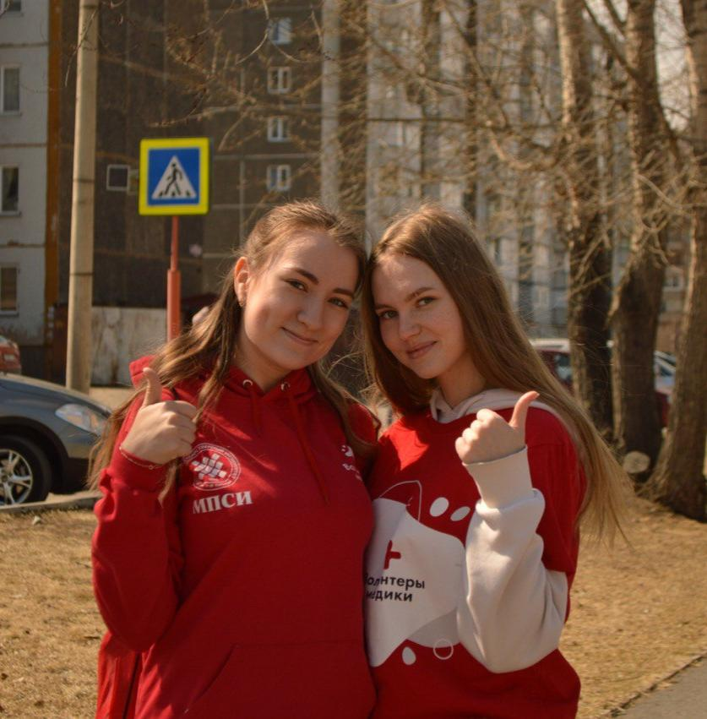
Если вступишь к нам, то….
У тебя появятся единомышленники
Прокачаешь свой организаторский навык
Получишь возможность посещать форумы республиканского, окружного или даже всероссийского масштаба
Появятся знания в сфере здравоохранения
Возникнут новые полезные знакомства

Slide 8

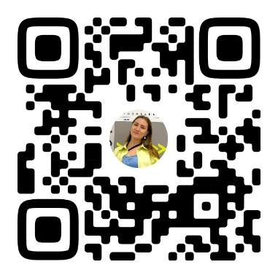
Присоединяйся
Группа во Вконтакте:
Волонтеры-медики|Республика Хакасия
Региональный координатор:
Екатерина Тюнина
Мы ждем тебя!

